Slide 1
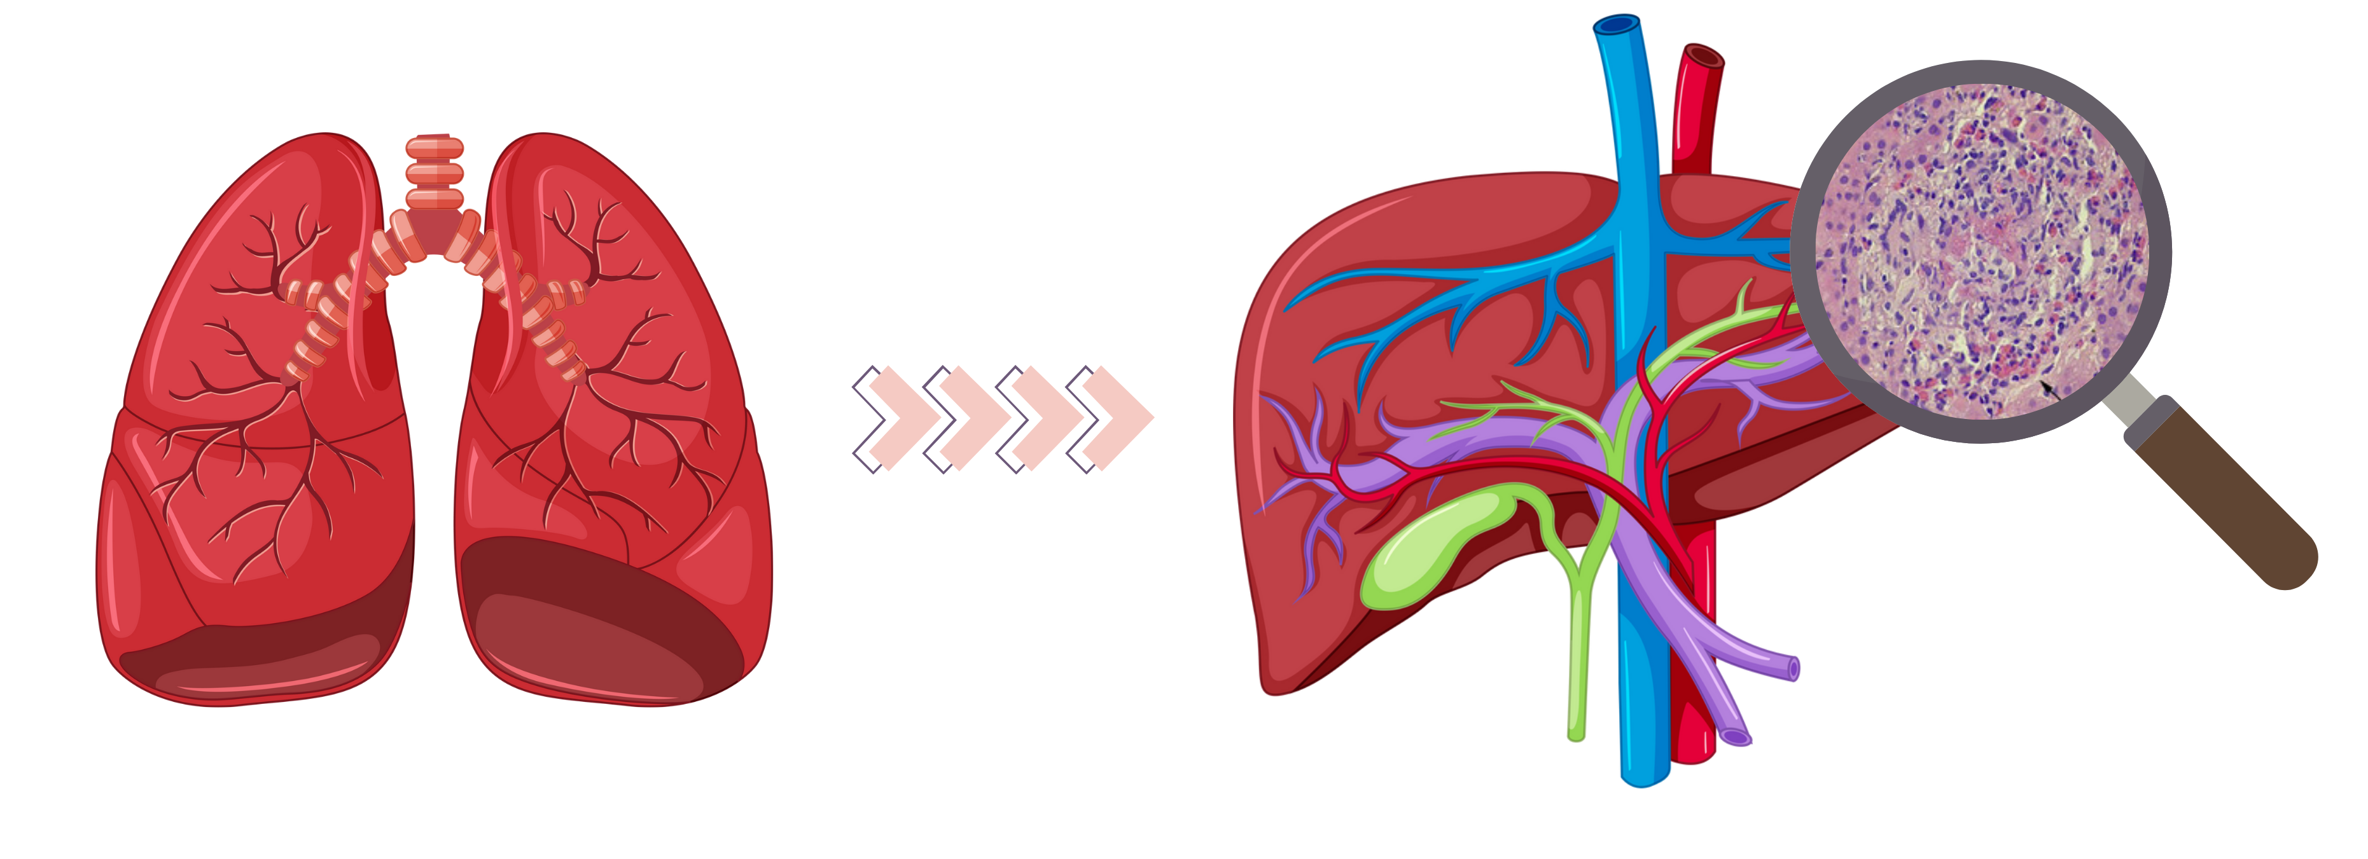
ATTEINTES HÉPATOBILIAIRES DE LA SARCOÏDOSE
Concours de diaporama – AFEF 2025

Slide 2

INTRODUCTION
Sarcoïdose : maladie chronique systémique, caractérisée par une atteinte granulomateuse des organes atteints
Variations géographiques
Incidence élevée : Europe du Nord
Incidence faible : Asie
Âge moyen : 40 – 50 ans
(plus précoce chez les hommes)
Femmes représentent 45 à 60% des cas
Variations ethniques
Afro-américains
Incidence + importante,
maladie + sévère, atteinte multi-organes
Hétérogénéité de la maladie
Méconnaissance des atteintes + rares
→ RETARD DIAGNOSTIC
Grunewald, J et al. Sarcoidosis. Nat Rev Dis Primers 2019
Arcana RI et al, Biomedicines 2023
Notes:
La sarcoïdose est une maladie chronique systémique dont la physiopathologie reste mal connue, caractérisée par une atteinte granulomateuse des organes atteints, dont l’atteinte pulmonaire est la plus fréquente (Michael C et al, N Engl J Med 2007).
L’incidence et la prévalence de la sarcoïdose, ainsi que sa présentation clinique, connait d’importantes variations géographiques, ethniques, mais également entre les sexes et certaines tranches d’âge. En effet, un plus grand nombre de cas est observé dans les pays scandinaves (11 à 24 cas pour 100.000 habitants par an) et chez les afro-américains (18 à 71 cas pour 100.000 habitants par an), alors que l’incidence sera plus faible dans les pays d’Asie (1 cas pour 100.000 habitants par an). De plus, les patients afro-américains présenteront généralement une maladie plus sévère au diagnostic et auront un risque plus important d’atteinte pulmonaire avancée et d’atteinte d’organes multiples. (Grunewald, J et al. Sarcoidosis. Nat Rev Dis Primers 2019).
L’âge moyen de survenue de la maladie est situé entre 40 et 55 ans, avec un pic plus précoce chez les hommes (30 – 50 ans) en comparaison aux femmes (50 – 60 ans). Entre 45 et 60% des cas incidents surviennent chez des femmes (Grunewald, J et al. Sarcoidosis. Nat Rev Dis Primers 2019).
De par son caractère systémique, les manifestations cliniques de la sarcoïdose sont multiples et dépendront des organes touchés, pouvant rendre son diagnostic parfois difficile. L’hétérogénéité et la méconnaissance de certaines atteintes plus rares, comme l’atteinte hépatique, entrainent parfois un retard de diagnostic et de prise en charge pouvant alors aggraver l’évolution de la maladie (Arcana RI et al, Biomedicines 2023).

Slide 3
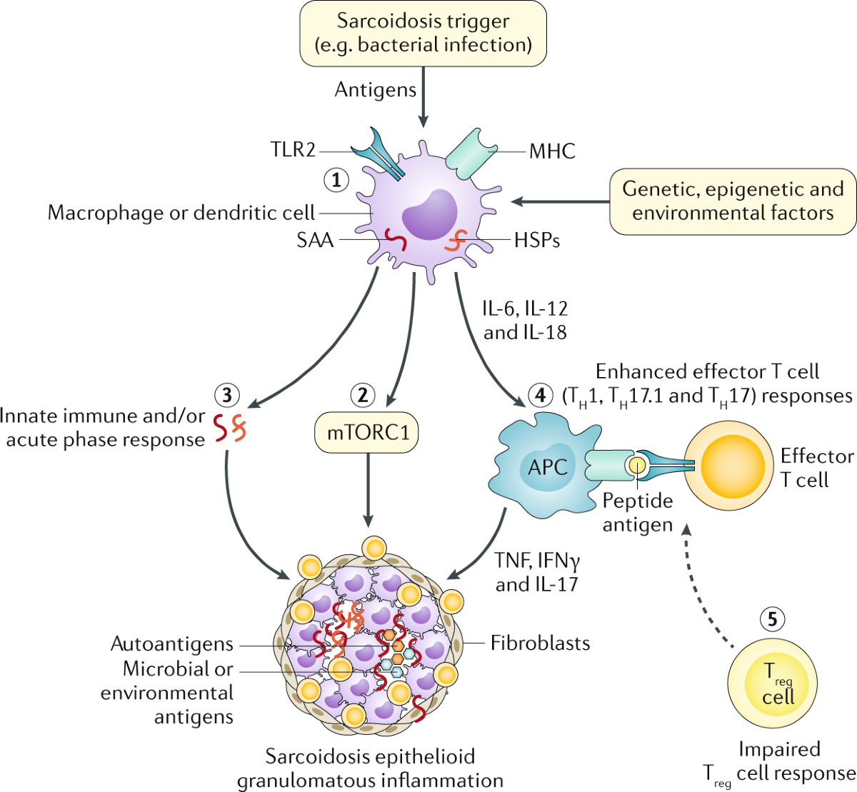
PHYSIOPATHOLOGIE
Formation de granulomes épithélioïdes gigantocellulaires sans nécrose caséeuse
→ ÉTAPE CLÉ
Attention aux diagnostics différentiels
Causes tumorales, infectieuses, inflammatoires, corps étrangers
Hunninghake GW et al, Sarcoidosis Vasc Diffuse Lung Dis. 1999
→ Survenue de triggers environnementaux chez des patients génétiquement prédisposés
Activation du système immunitaire inné
Cascade de modifications métaboliques et immunitaires
Formation de granulomes épithélioïdes
Entretien de cette réponse : forme chronique
Grunewald, J et al. Sarcoidosis. Nat Rev Dis Primers 2019
Michael C et al, N Engl J Med 2007
Notes:
Bien que mal connue, la physiopathologie de la sarcoïdose repose sur la formation de granulomes épithélioïdes sans nécrose caséeuse. Néanmoins, leur présence n’est pas pathognomonique de la maladie et doit faire rechercher certains diagnostics différentiels comme certaines pathologies tumorales (lymphomes), infectieuses (maladie de Whipple, Yersinia, mycobactéries, Syphilis, Chlamydia, Bartonella, tuberculose), inflammatoires (maladie de Crohn, maladie de Wegener) ou même certains granulomes réactionnels à la présence de corps étrangers (talc, zirconium) (Hunninghake GW et al, Sarcoidosis Vasc Diffuse Lung Dis. 1999).
La plupart des études suggèrent que le développement de la sarcoïdose serait lié à la survenue de triggers environnementaux chez des patients génétiquement prédisposés. En effet, un patient avec un antécédent familial de sarcoïdose présenterait 2 à 4 fois plus de risque de développer la maladie, avec une héritabilité génétique estimée entre 39 et 70%. Concernant les facteurs environnementaux, de nombreux facteurs de risque ont été mis en évidence : l’exposition aux moisissures, aux pesticides, à certains types de fumées (les pompiers seraient à plus grand risque, et de nombreux secouristes du 11 septembre ont développé des pathologies sarcoïdose-like avec granulomes épithélioïdes). L’exposition à des agents infectieux comme les mycobactéries serait également un facteur de risque, entrainant une activation du système immunitaire par mimétisme moléculaire (Grunewald, J et al. Sarcoidosis. Nat Rev Dis Primers 2019).
L’association de l’ensemble de ces facteurs est responsable d’une activation du système immunitaire inné, notamment des macrophages et des cellules dendritiques, qui expriment le complexe majeur d’histocompatibilité et peuvent alors exprimer certaines cytokines entraînant par la suite une réponse immunitaire adaptative. L’activation de ces cellules va engendrer par la suite une cascade de modifications métaboliques et immunitaires, responsables de la formation des granulomes épithélioïdes (Michael C et al, N Engl J Med 2007) :
L’activation de la voie mTORC1 entraîne la différentiation des macrophages activés en cellules épithélioïdes
L’augmentation de la production de sérum amyloïde A (SAA) et de protéines de choc thermique (HSP) entraîne leur agrégation au sein des granulomes via des récepteurs comme TLR2
La présence de multiples antigènes pathogènes entraine également une augmentation de la réponse cellulaire T favorisant la formation de LT helper Th1, Th17 et TH17.1
L’altération de la réponse des LT régulateurs entretien ce phénomène en regard des tissus atteints, favorisant alors une atteinte chronique

Slide 4
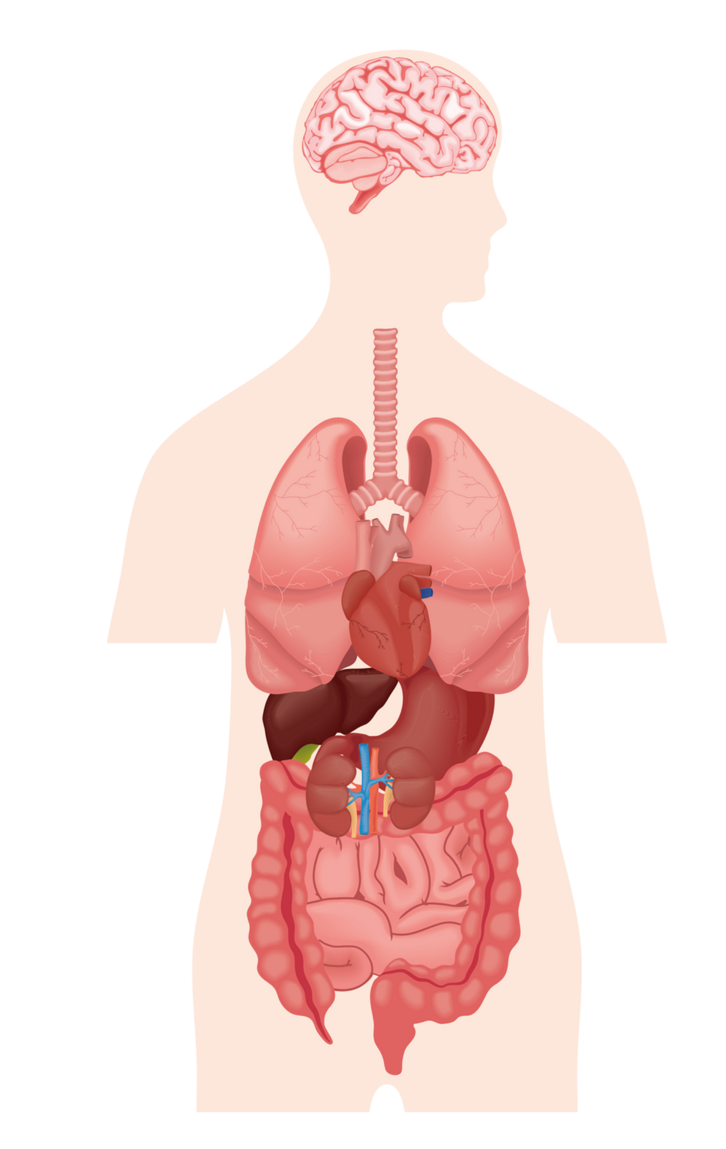




SARCOÏDOSE : quelles atteintes ?
Atteintes variées : un ou plusieurs organes, systémique
Syndrome de Lofgrën
Arthrite, érythème noueux, adénopathies hilaires bilatérales
Syndrome de Heerfordt
Élargissement parotides, sous-maxillaires, paralysie nerf VII
Grunewald, J et al. Sarcoidosis. Nat Rev Dis Primers 2019
OCULAIRE
5 – 25 %
PULMONAIRE
80 – 90 %
Adénopathies hilaires et médiastinales
Dyspnée, toux, douleurs
Fibrose pulmonaire, HTAP
CARDIAQUE & SNC
< 10 %
Atteintes sévères
Pronostic de la maladie ++
CUTANÉE
25 – 35 %
Lupus pernio, érythème noueux
ATTEINTE HÉPATIQUE ?
Michael C et al, N Engl J Med 2007
Notes:
Les manifestations de la sarcoïdose sont variées et peuvent être multiples, limitées à un seul organe ou au contraire systémiques.
Certaines présentations cliniques typiques ont été décrites et sont aujourd’hui considérées comme des syndromes (Grunewald, J et al. Sarcoidosis. Nat Rev Dis Primers 2019) :
- Le syndrome de Lofgren est caractérisé par une association entre arthrite, érythème noueux et adénopathies hilaires bilatérales et est retrouvé chez 9 à 34% des patients
- Le syndrome de Heerfordt, plus rare, associe un élargissement des glandes parotides et sous-maxillaires ainsi qu’une paralysie des nerfs crâniens (surtout le nerf VII)
L’atteinte pulmonaire est l’atteinte la plus fréquente de la sarcoïdose, et est retrouvé chez 80 à 90% des patients. Dans la plupart des cas, l’atteinte est révélée par la présence d’adénopathies hilaires ou médiastinales mises en évidence au décours d’une radiographie thoracique. Les principaux symptômes respiratoires rapportés par les patients sont la dyspnée, la toux, ainsi que des douleurs thoraciques. Environ 65% des patients présentent une altération des tests respiratoires. Bien que d’évolution favorable dans la plupart des cas, certains patients présenteront une évolution péjorative de la maladie avec l’apparition d’une fibrose pulmonaire souvent associée à une hypertension artérielle pulmonaire (Michael C et al, N Engl J Med 2007).
L’atteinte cutanée de la sarcoïdose est la deuxième atteinte la plus fréquente, pouvant toucher entre 25 et 35% des patients. Cette atteinte présente peu d’impact sur le pronostic et l’évolution de la maladie, mais entraîne un réel impact sur la qualité de vie des patients. Les atteintes les plus fréquemment retrouvées sont le lupus pernio, avec une érosion possible du cartilage et de la structure osseuses sous-jacents, qui est souvent associé à une atteinte chronique et extra-pulmonaire de la maladie, ainsi que l’érythème noueux (Michael C et al, N Engl J Med 2007).
L’atteinte oculaire est également fréquente, impliquant 5 à 25% des patients, et est le plus souvent caractérisée par une uvéite antérieure, ou postérieure (généralement associée à un atteinte du système nerveux central).
L’atteinte cardiaque et du système nerveux central sont plus rares ( < 10% des patients) mais se présenteront plus volontiers sous la forme d’atteinte sévères pouvant impacter le pronostic de la maladie. En effet, l’atteinte cardiaque est associée à une augmentation de la mortalité, le plus souvent par arythmie ventriculaire, par troubles de la conduction de haut degré ou par insuffisance cardiaque terminale en lien avec une fibrose ou une infiltration myocardique par les granulomes. L’atteinte neurologique est variée, allant d’une paralysie des nerfs crâniens, aux céphalées, et parfois jusqu’à l’apparition de troubles cognitifs voire même d’épilepsie (Michael C et al, N Engl J Med 2007).
Les atteintes peuvent être directement liées à la présence de granulomes au sein des tissus impliqués, mais également en lien avec le relargage de certains médiateurs par les macrophages activés, comme l’hypercalcémie (retrouvée chez 10% des patients) ou encore l’hypercalciurie (chez 40% des patients) (Grunewald, J et al. Sarcoidosis. Nat Rev Dis Primers 2019).
L’atteinte hépatique, bien que fréquemment retrouvée chez les patients atteints de sarcoïdose, reste cependant méconnue et sous-diagnostiquée.

Slide 5
SARCOÏDOSE HÉPATIQUE
ATTEINTE FRÉQUENTE : 10 à 40% des cas
→ SOUS-ESTIMÉE : 45 à 70% d’atteinte dans les séries post-mortem
Le plus souvent associée à d’autres atteintes
→ Isolée dans environ 10% des cas
Graf C et al, JHEP Rep. 2021
Kennedy PT et al, Eur J Gastroenterol Hepatol. 2006
Granulomes épithélioïdes sans nécrose caséeuse
+
DIAGNOSTIC
Contexte clinique, biologique et radiologique évocateur
+
Elimination des autres causes de granulomatoses
Michael C et al, N Engl J Med 2007
Notes:
L’atteinte hépatique est l’une des atteintes les plus fréquemment retrouvée dans la sarcoïdose, avec une prévalence entre 10 et 20% (Grunewald, J et al. Sarcoidosis. Nat Rev Dis Primers 2019). Cependant, sa prévalence est probablement sous-estimée, avec certaines données d’études post-mortem retrouvant une atteinte hépatique variant entre 45 et 70 % des cas (Graf C et al, JHEP Rep. 2021). Souvent associée à d’autres atteintes, la sarcoïdose hépatique isolée peut survenir dans environ 13% des cas selon les séries (Kennedy PT et al, Eur J Gastroenterol Hepatol. 2006).
Le diagnostic de la sarcoïdose, quels que soient les organes impliqués, reste un diagnostic d’exclusion reposant sur la mise en évidence à l’histologie de granulomes épithélioïdes sans nécrose caséeuse associée à un contexte clinique, biologique et radiologique évocateur et après élimination des autres causes de granulomatose (Michael C et al, N Engl J Med 2007).
Malgré une atteinte relativement fréquente, la sarcoïdose hépatique reste cependant méconnue. Depuis les années 1950, 584 articles ont été publiés sur PubMed dont quasiment la moitié est constituée de case-report, avec peu d’essais ou de cohortes de grande envergure.

Slide 6
DIAGNOSTIC
ANOMALIES DU BILAN HÉPATIQUE
Cholestase hépatique : 66 à 90 %, jusqu’à 10 N
Cytolyse hépatique, modérée
Ungprasert P et al, Am J Gastroenterol. 2017
SIGNES GÉNÉRAUX
Fièvre, sueurs nocturnes, anorexie, perte de poids (60%)
Hépatomégalie (20%), douleurs abdominales (25%)
Michael C et al, N Engl J Med 2007
HYPERTENSION PORTALE
Inaugurale dans 2/3 des cas
Ascite, rupture de varices œsophagiennes
Fauter M et al, Front Med (Lausanne) 2022
CIRRHOSE
Insuffisance hépatique avancée : 5% des décès
Transplantation hépatique
Hu X et al, Sarcoidosis Vasc Diffuse Lung Dis. 2016
Notes:
La sarcoïdose hépatique est le plus souvent asymptomatique, et est souvent diagnostiquée dans le cadre du bilan d’extension d’une sarcoïdose médiastinopulmonaire par exemple, ou de manière fortuite à l’analyse histologique d’une biopsie hépatique (Kumar M, Herrera JL, Clin Liver Dis. 2019).
Les manifestations cliniques de la sarcoïdose hépatique sont variées, allant des perturbations du bilan hépatique jusqu’à la cirrhose.
Les anomalies du bilan hépatique sont fréquemment retrouvées chez les patients présentant une sarcoïdose hépatique. Une cohorte de 345 cas incidents de sarcoïdose sur 30 ans (19 cas d’atteinte hépatique) et une cohorte rétrospective de 1476 patients (avec 62 cas de sarcoïdose hépatique) se sont intéressées aux manifestations cliniques de ces patients. Une cholestase hépatique était retrouvée dans 66 à 90% des cas, pouvant aller jusqu’à 10 fois la normale. La présence d’une cytolyse hépatique était moins fréquente, et souvent plus modérée (Ungprasert P et al, Am J Gastroenterol. 2017 / Graf C et al, JHEP Rep. 2021).
Environ 60% des patients présentant une atteinte hépatique rapportent également des signes généraux, comme de la fièvre, des sueurs nocturnes, ou une anorexie avec perte de poids. Un patient sur 5 rapporte une hépatomégalie et jusqu’à un quart des patients des douleurs abdominales associées (Michael C et al, N Engl J Med 2007).
La prévalence des atteintes sévères de sarcoïdose hépatique varie selon les séries entre 3 et 28%, avec peu de données disponibles et majoritairement issues de case report.
Une étude multicentrique rétrospective a rapporté 12 cas de sarcoïdose hépatique compliquée d’hypertension portale. Dans 2/3 des cas, l’atteinte hépatique était inaugurale. Neuf patients ont développé de l’ascite et six ont présenté une hémorragie digestive sur rupture de varices œsophagiennes. Huit patients ont développé une cirrhose après un suivi médian de 7 ans (Fauter M et al, Front Med (Lausanne) 2022). Les mécanismes de l’hypertension portale chez ces patients peuvent être multiples, soit par compression des veinules portes par les granulomes, soit en lien avec une cirrhose biliaire secondaire à une cholestase chronique intrahépatique (Valla D et al, Q J Med. 1987). L’atteinte hépatique avancée est responsable d’environ 5% des décès chez les patients atteints de sarcoïdose hépatique chronique et certains patients nécessiteront même une transplantation hépatique (Hu X et al, Sarcoidosis Vasc Diffuse Lung Dis. 2016).

Slide 7
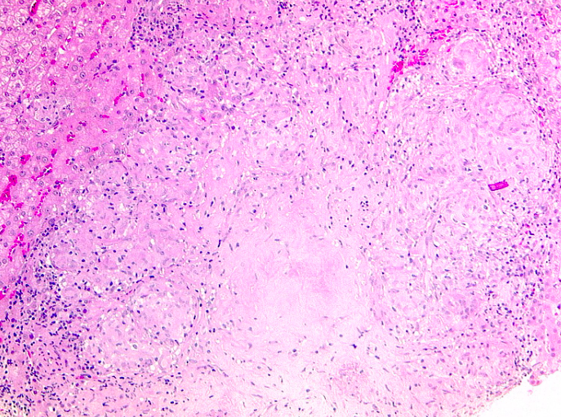
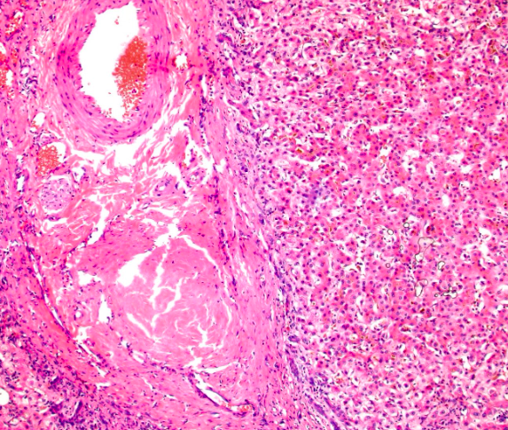
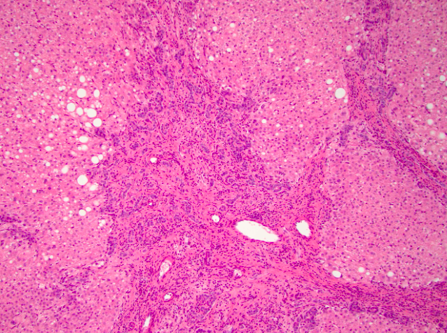
HISTOLOGIE : lésions élémentaires
Preuve anatomopathologique : INDISPENSABLE +++
A
B
C
Granulomes épithélioïdes sans nécrose caséeuse : ∼ 100%
Anomalies biliaires : 60 %
Anomalies vasculaires : 20 %
Horst LJ et al, Liver Int. 2025
Horst LJ et al, Liver Int. 2025
Devaney K et al, Am J Surg Pathol. 1993
Notes:
L’obtention d’une preuve anatomopathologique est une étape essentielle au diagnostic de la sarcoïdose hépatique, et devra systématiquement être obtenue (soit par biopsie hépatique, soit par biopsie d’un autre site atteint en cas de facilité de prélèvement).
La mise en évidence d’un granulome épithélioïde sans nécrose caséeuse (image A) est quasiment systématique, et environ 50% seront gigantocellulaires. Leur distribution peut être multifocale, avec une répartition péri lobulaire dans 70% des cas, portale ou péri portale dans 60% des cas (Horst LJ et al, Liver Int. 2025).
Les lésions biliaires sont également fréquentes et retrouvées chez environ 60% des patients. Dans les séries, 15% des patients présentent une ductopénie (image B), et 28% une prolifération cholangiolaire. Des modifications biliaires aspécifiques étaient également mises en évidence dans 37% des cas. Environ 14% des patients présentent des atteintes histologiques similaires à celles retrouvées dans la cholangite sclérosante primitive, pouvant rendre la distinction entre les deux entités difficile (Horst LJ et al, Liver Int. 2025).
Chez environ 20% des patients, une atteinte vasculaire était également retrouvée, principalement à type de dilatation sinusoïdale ou d’hyperplasie nodulaire régénérative (image C) (Devaney K et al, Am J Surg Pathol. 1993).

Slide 8
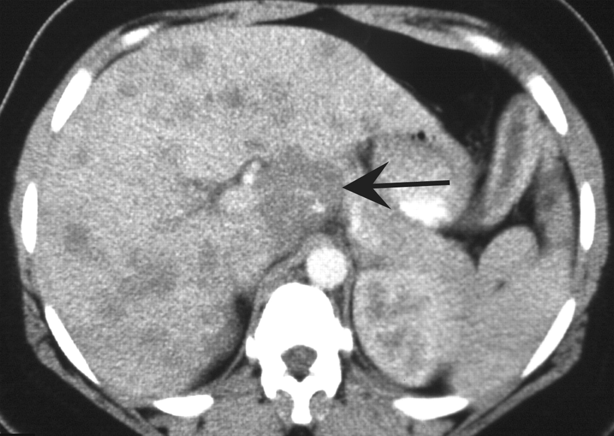
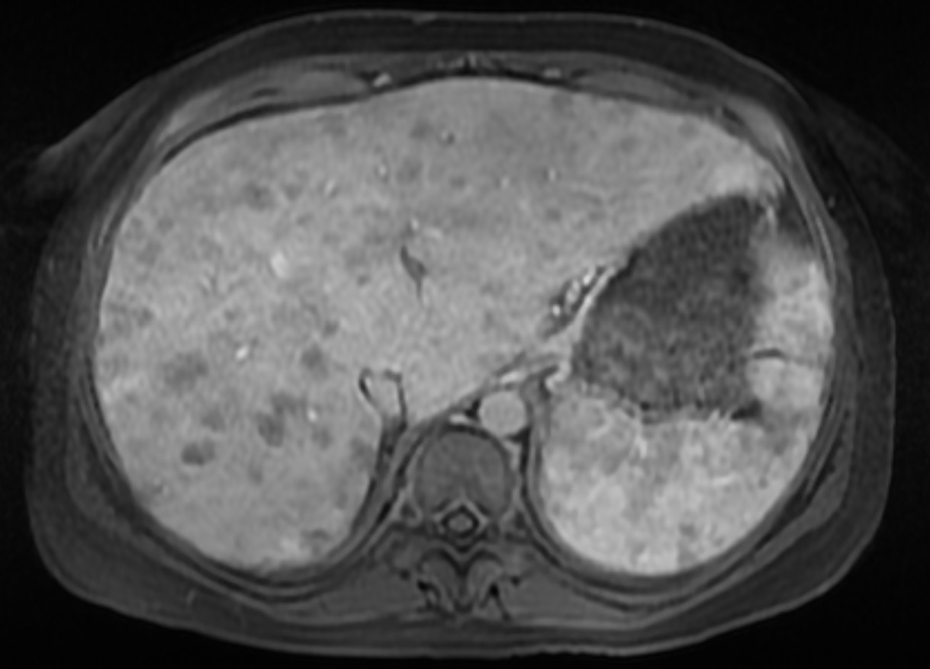
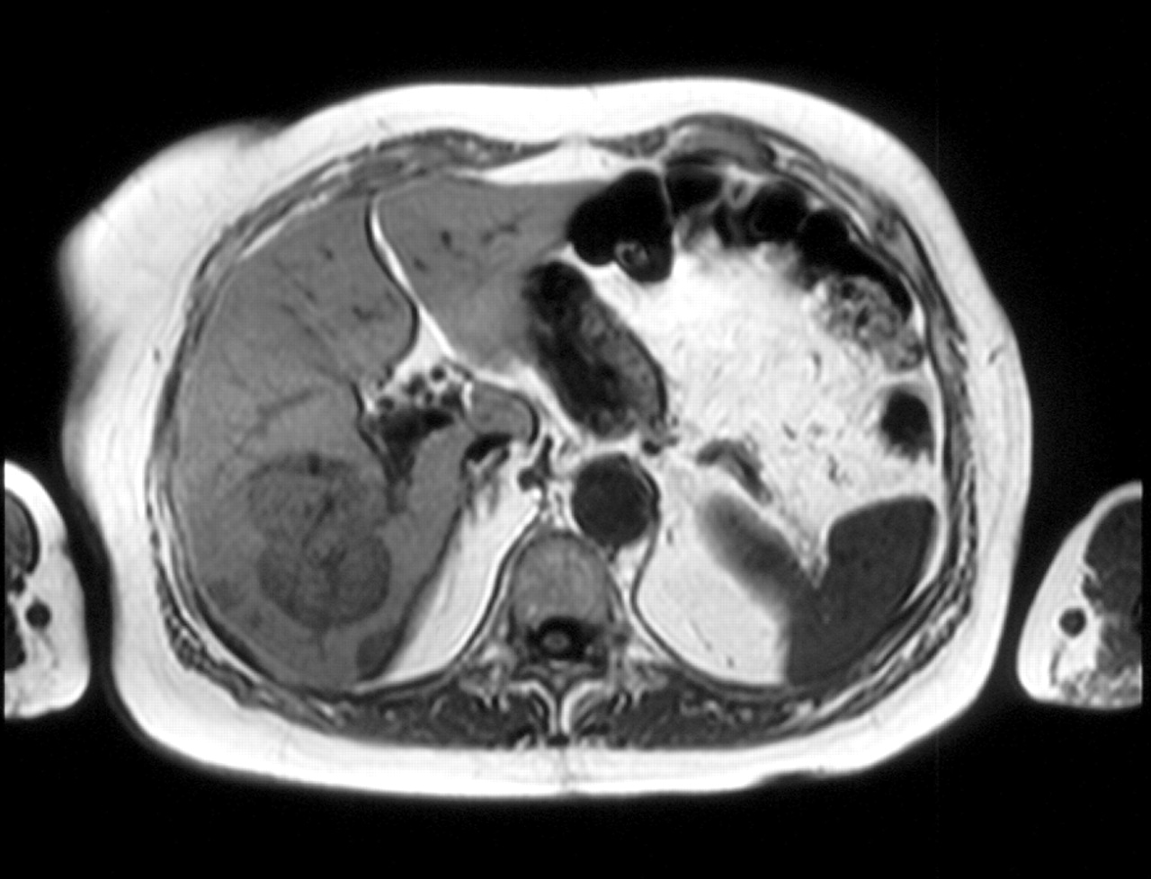
IMAGERIE : quel apport ?
Imagerie peu contributive : détection de lésions hépatiques dans 5% des cas
A
B
C
Échographie : nodules hypoéchogènes
TDM : nodules < 1 cm, hypodenses, sans réhaussement
IRM : nodules en hyposignal, sans réhaussement, T2 ++
UTILITÉ DE L’IMAGERIE
Mise en évidence d’atteintes extra-hépatiques
Recherche de signes d’hypertension portale
Eliminer d’autres causes d’atteinte hépatique
Warshauer DM, Lee JK. AJR Am J Roentgenol. 2004
Ryland KL. Clin Liver Dis (Hoboken) 2020
Notes:
L’apport de l’imagerie est généralement faible et assez peu sensible pour la détection des lésions hépatiques de la sarcoïdose, avec un taux de détection de seulement 5% (Ryland KL. Clin Liver Dis (Hoboken) 2020).
Une hépatomégalie est fréquemment retrouvée À l’échographie, les nodules de sarcoïdose apparaissent hypoéchogène en comparaison au reste du parenchyme hépatique. Sur le scanner, les nodules sont le plus souvent diffus, infra centimétriques, hypodenses, et sans prise de contraste après injection de produit de contraste (image A). À l’IRM, les nodules sont également en hyposignal (image B), parfois confluents (image C), sans réhaussement après injection de gadolinium et avec une meilleure visualisation en T2 sans pouvoir être discriminés en comparaison à des nodules de régénération hépatique (Warshauer DM, Lee JK. AJR Am J Roentgenol. 2004).
Une splénomégalie est associée dans 33% des cas, et de multiples adénopathies peuvent être mises en évidence, notamment en regard du réseau porte (Warshauer DM, Lee JK. AJR Am J Roentgenol. 2004).
La réalisation d’une imagerie sera surtout utile à la mise en évidence d’atteintes extra-hépatiques de la sarcoïdose, pour la recherche de signes d’hypertension portale ou pour l’élimination d’autres causes d’atteinte hépatique (Ryland KL. Clin Liver Dis (Hoboken) 2020).

Slide 9
DIAGNOSTICS DIFFÉRENTIELS
Savoir évoquer d’autres diagnostics …
… mais également savoir évoquer la sarcoïdose hépatique !
CHOLANGITE BILIAIRE PRIMITIVE
30 à 50% de granulomes hépatiques
Authors | Year | Journal | Differential diagnosis | Diagnosis of sarcoidosis
Chen Y et al. | 2021 | BMJ Case Rep | PSC | Liver biopsy
Alam I et al. | 1997 | Dig Dis Sci | PSC | Response to corticosteroids
Nakamura N et al. | 2025 | Intern Med | Hepatic metastasis | Histology from hepatectomy
Diéguez Castillo C et al. | 2018 | Rev Esp Enferm Dig | Hepatic metastasis | Liver biopsy
Yonenaga Y et al. | 2015 | Oncol Lett | Hepatic metastasis | Histology from hepatectomy
Khalil A et al. | 2023 | Cureus | Hepatic metastasis | Liver biopsy
Miyamoto R et al. | 2017 | Int J Surg Case Rep | Cholangiocarcinoma | Histology from hepatectomy
Suzuki K et al. | 2011 | Case Rep Gastroenterol | Cholangiocarcinoma | Histology from hepatectomy
Pungpapong S et al. | 2006 | Gastrointest Endosc | Cholangiocarcinoma | Histology from hepatectomy
Yu KK et al. | 2015 | Int J Clin Exp Med | Liver cancer | Liver biopsy
Rao V et al. | 2024 | BMJ Case Rep | Lymphoma | Liver biopsy
INFECTION VIRALE B ET C
Jusqu’à 10% de granulomes hépatiques
MÉDICAMENTS
Geri G, Cacoub P. Rev Med Interne. 2011
Notes:
La sarcoïdose hépatique n’est pas la principale cause de granulomatose hépatique, et son diagnostic doit être un diagnostic d’exclusion. En effet, la démarche diagnostique doit comprendre l’exclusion des autres causes fréquentes de granulomatoses hépatiques.
La cholangite biliaire primitive est la cause la plus fréquente d’hépatite granulomateuse, avec 30 à 50% de granulomes hépatiques selon les séries. Ces granulomes seront plus volontiers de localisation péri-portale et seront associés aux lésions biliaires caractéristiques de la maladie. Ils sont plus souvent mis en évidence aux stades initiaux de la maladie, et sont associés à un pronostic plus favorable (Geri G, Cacoub P. Rev Med Interne. 2011).
Les hépatites virales B et C peuvent également être à l’origine de lésions granulomateuses hépatiques, jusqu’à 10% des cas selon les séries, et sont plus fréquemment constatées dans les cas d’hépatite C (Geri G, Cacoub P. Rev Med Interne. 2011).
Les causes médicamenteuses responsables de granulomes hépatiques doivent également être recherchées. Les médicaments impliqués sont l’isoniazide, la quinine, le diltiazem, la carbamazépine, l’allopurinol, l’augmentin, et plus empiriquement, l’interféron alpha (Geri G, Cacoub P. Rev Med Interne. 2011).
La sarcoïdose hépatique est également un diagnostic différentiel d’autres pathologies, rapportées dans de nombreux case report. Après une revue des 584 articles disponibles dans la base de données de PubMed, 2 suspicions de cholangite sclérosante primitive, 4 suspicions de métastases hépatiques, 3 suspicions de cholangiocarcinomes, une de néoplasie hépatique et une suspicion de lymphome ont vu leur diagnostic finalement redressé en faveur d’une sarcoïdose hépatique.
Ainsi, bien que la recherche et l’élimination de diagnostics différentiels soit essentielles pour poser le diagnostic de sarcoïdose hépatique, cette dernière doit cependant être évoquer en cas de présentation clinique évocatrice.

Slide 10
ÉVOLUTION et PRONOSTIC
SARCOÏDOSE
Régression spontanée : 50% à 2 ans
↓ taux de rémission > 5 ans
Formes sévères
Atteinte pulmonaire, cardiaque ou neurologique
✝ 20 – 25%
SARCOÏDOSE HÉPATIQUE
Rémission spontanée
60 à 70%
Formes chroniques
10 à 30%
↑ RISQUE INFECTIEUX
HR = 2.1
↑ RISQUE CHC
RR = 1.79
Fréquemment sur foie non cirrhotique
Surveillance nécessaire
(mais pas de recommandations)
Michael C et al, N Engl J Med 2007
Judson MA. Semin Respir Crit Care Med. 2002
Ungprasert P et al, Ann Am Thorac Soc. 2017
Bonifazi M et al, Chest. 2015
Notes:
Le pronostic de la sarcoïdose repose essentiellement sur la nature des organes touchés. Environ 50% des patients présenteront une régression spontanée de la maladie dans les 2 ans suivant le diagnostic, et une autre grande partie des patients dans les 5 ans. Au-delà de 5 ans, les chances de rémission sont moindres. Les patients avec une atteinte pulmonaire, cardiaque ou neurologique présentent généralement des formes plus sévères de la maladie, avec un risque de mortalité pouvant aller jusqu’à 20-25% (Michael C et al, N Engl J Med 2007).
Dans les séries de patients présentant une atteinte hépatique, les taux de rémission spontanée évoluent entre 60 à 70%, avec une évolution vers une forme chronique dans 10 à 30% des cas (Judson MA. Semin Respir Crit Care Med. 2002). Chez les patients présentant une forme chronique, un sur-risque infectieux a été identifié, même chez les patients hors traitement immunosuppresseur (HR = 2.1, 95% CI, 1.41-2.84) (Ungprasert P et al, Ann Am Thorac Soc. 2017). De plus, un sur-risque de carcinome hépatocellulaire a également été décrit (RR, 1.79; 95% CI, 1.03-3.11) dans une méta-analyse publiée en 2015 (Bonifazi M et al, Chest. 2015). La plupart des cas de CHC rapportés sont des case-report, et il est intéressant de noter que dans la majorité des cas, les CHC se développaient sur des foies non cirrhotiques, ou avec un degré de fibrose histologique modéré, pouvant faire suggérer la nécessité d’un suivi régulier des patients atteints de sarcoïdose hépatique, et cela même en l’absence de recommandations concernant le dépistage chez ces patients.

Slide 11
TRAITEMENT
INDICATION THÉRAPEUTIQUE : uniquement chez les patients avec retentissement clinique ou biologique
CORTICOÏDES
20 – 60 mg/jour
et/ou
AUDC
10 – 15 mg/kg/j
1ère ligne
Rémission clinique : 60%
Réponse biologique : 43%
Réponse complète : 57%
AUDC > CTC pour réponse biologique
Réponse partielle ou absence de réponse au traitement
Réponse au traitement
AZATHIOPRINE 50 – 150 mg/j
ou
MÉTHOTREXATE 10 – 15 mg/s
Décroissance progressive de la corticothérapie ou poursuite de l’AUDC sur 6 mois
Puis STOP
2^{ième} ligne
3^{ième} ligne
INFLIXIMAB 5 mg/kg
S0, S2, S6 puis toutes les 6 semaines
Transplantation hépatique
Sinnanaidu RP et al, JGH Open. 2024
Notes:
La prise en charge de la sarcoïdose hépatique reste débattue, avec peu de données disponibles. En effet, le traitement de la sarcoïdose hépatique n’a fait l’objet d’aucune recommandations, et aucun essai clinique randomisé ou étude prospective n’ont été publiés à ce jour. Récemment, en 2024, une revue systématique de la littérature a recueilli les données de prise en charge de 34 études, avec un total de 268 patients atteints de sarcoïdose hépatique (Sinnanaidu RP et al, JGH Open. 2024).
L’évolution de la sarcoïdose hépatique étant spontanément favorable dans une majorité des cas, il semble recommandé d’instaurer un traitement uniquement chez les patients présentant un retentissement clinique ou biologique (Judson MA. Semin Respir Crit Care Med. 2002).
La corticothérapie orale est le traitement de première ligne, administré à des posologies entre 20 et 60 mg/j, avec décroissance progressive sur 6 mois. Le traitement par corticoïdes permet une rémission clinique dans 60% des cas et une réponse clinique dans 40%. Concernant l’atteinte biologique, 43% des patients présentaient une amélioration significative des perturbations biologiques, 6% une réponse partielle et 30% une absence de réponse. Le traitement par acide ursodésoxycholique semble également efficace en première intention, seul ou en association à la corticothérapie, et permet une réponse complète (clinique et biologique) chez 57% des patients. Dans certaines études, il apparait même supérieur aux corticoïdes, notamment sur la réponse biologique.
De nombreux agents de seconde ou troisième lignes ont été rapportés, et utilisés soit en cas d’échec de la corticothérapie soit à visée d’épargne cortisonique : azathioprine, méthotrexate, mycophénolate mofétil (MMF), cyclophosphamide, chorambucil, infliximab et adalimumab. L’utilisation du MMF, du cyclophosphamide, du chlorambucil et de l’adalimumab reste cependant anecdotique, avec seulement une ou deux études de petit effectif rapportées.
L’azathioprine est l’agent de deuxième ligne le plus fréquemment utilisé, avec une amélioration clinicobiologique observée chez 60% des patients. Par extrapolation à son utilisation dans d’autres pathologies, la dose recommandée est de 50 à 150 mg par jour. Le méthotrexate est également utilisé en deuxième ligne, avec une amélioration clinicobiologique chez 40% des patients, à la dose de 10 à 15 mg par semaine.
Onze cas rapportent l’utilisation de l’infliximab en troisième ligne dans le traitement de la sarcoïdose hépatique, et semblent montrer une amélioration sur les manifestations cliniques et biologiques. La posologie utilisée était de 5 mg/kg à S0, S2, S6 puis toutes les 6 semaines (Sinnanaidu RP et al, JGH Open. 2024).
Chez les patients présentant une insuffisance hépatique avancée, bien que peu fréquente, la transplantation hépatique peut également constituer une option thérapeutique.

Slide 12
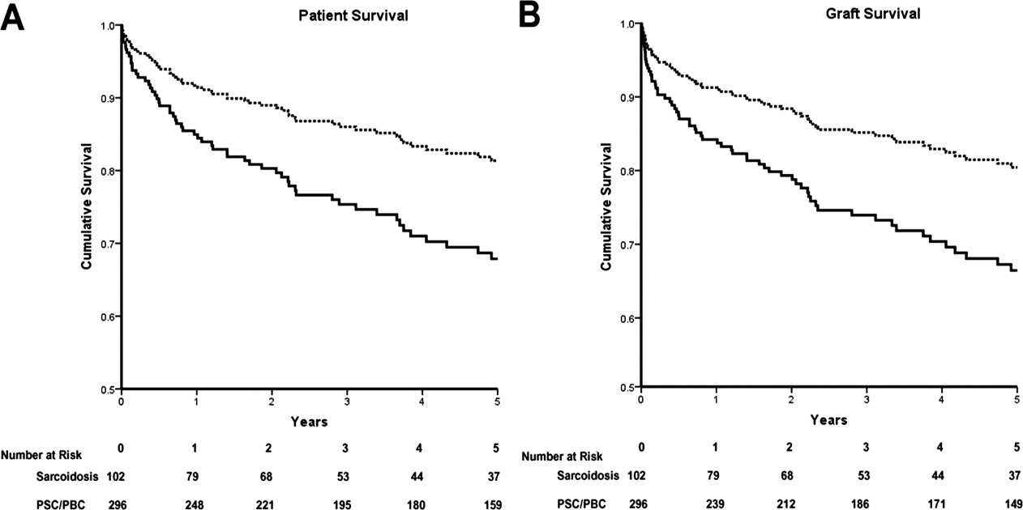
TRANSPLANTATION HÉPATIQUE
Sarcoïdose hépatique : 0.01% des indications de TH
CSP/CBP
CSP/CBP
Survie à 5 ans > 60 %
Sarcoïdose hépatique
Sarcoïdose hépatique
Taux de survie inférieurs en comparaison aux autres indications
↓ 15%
Vanatta JM et al, Liver Transpl. 2011
Sarcoïdose : seul facteur prédictif d’évolution défavorable en analyse multivariée
Authors | Year | Patients | Survival rates 1 year | Survival rates 5 years | Comparison with LT for other indications (PSC and CPB)
Casavilla FA et al. | 1993 | 9 | 80% | 65% | Comparable
Lipson et al. | 2005 | 7 | 100% | 86% | Comparable
Vanatta JM et al. | 2011 | 102 | 78% | 61% | Survival rates were lower in the sarcoidosis group (↓20%)
Bilal M et al. | 2016 | 13 | 84.6% | 61.1% | Comparable
Thuluvath et al. | 2020 | 197 | ND | 66% | Survival rates were lower in the sarcoidosis group (↓15%)
Survie satisfaisante
Option thérapeutique à proposer
Notes:
La transplantation hépatique doit en effet être envisagée chez les patients présentant une insuffisance hépatique avancée ou en cas de complications en lien avec l’hypertension portale. Du fait d’une évolution généralement favorable, les cas de transplantation pour sarcoïdose hépatique sont rares : aux États-Unis, environ 0.01% des transplantations hépatiques sont en lien avec la sarcoïdose hépatique (Kumar M, Herrera JL, Clin Liver Dis. 2019).
Cinq cohortes se sont intéressées à l’évolution des patients transplantés pour sarcoïdose hépatique, en comparaison à des groupes contrôles de patients greffés pour d’autres indications, principalement pour cholangite sclérosante primitive ou cirrhose biliaire primitive. Trois cohortes de petits effectifs (environ une dizaine de patients) retrouvaient des résultats favorables, avec des taux de survie supérieur à 60% à 5 ans, et sans différence significative en comparaison aux autres indications de greffe.
Néanmoins, deux études de cohortes ayant collecté plus de 100 cas sur une période d’étude > 20 ans mettaient en évidence une différence significative chez les patients greffés pour sarcoïdose hépatique, avec des taux de survie, que ce soit du patient ou du greffon, plus faibles à 5 ans (avec un écart d’environ 15% entre les cohortes). En analyse multivariée, seule la sarcoïdose était prédictive d’une évolution défavorable en post-greffe (HR = 2.39, CI = 1.21-4.73, P = 0.012) (Vanatta JM et al, Liver Transpl. 2011).
Ainsi, il semblerait que la sarcoïdose impacte négativement l’évolution post-transplantation hépatique, sans que de facteurs prédictifs précis ne soient identifiés (utilisation de corticoïdes ? atteinte extra-hépatique ?). Cependant, les taux de survie à 5 ans restent satisfaisants, avec > 60% de survie dans toutes les séries, justifiant son intérêt chez les patients atteints de sarcoïdose hépatique, lorsqu’indiquée.

Slide 13
CONCLUSION
SARCOÏDOSE HÉPATIQUE : fréquente mais souvent sous-estimée +++
ANATOMOPATHOLOGIE
Indispensable +++
Clinique, biologie, imagerie
Élimination diagnostics différentiels
+
+
Granulomes épithélioïdes sans nécrose caséeuse
Anomalies biologiques → Cirrhose
Imagerie peu contributive
CBP, VHC, VHB, médicaments, infections …
Évolution favorable dans 60 à 70% des cas → indication thérapeutique pour certaines formes
1^{ière} ligne
CTC et/ou AUDC
Si échec ou réponse partielle
AZT ou MTX ou IFX
TRANSPLANTATION HÉPATIQUE
Notes:
La sarcoïdose hépatique est une manifestation fréquente mais fréquemment sous-estimée de la sarcoïdose. Souvent associée à d’autres manifestations de la maladie, elle est isolée dans seulement 10% des cas.
Ses manifestations cliniques sont variées, et peuvent se manifester par des perturbations isolées du bilan biologique en allant jusqu’au développement de signes d’hypertension portale voire d’une cirrhose.
Le diagnostic repose sur l’association de plusieurs éléments : l’analyse histologique est indispensable pour la mise en évidence de granulomes sans nécrose caséeuse. La mise en évidence de lésions histologiques caractéristiques doit s’inscrire dans un contexte clinique, biologique et radiologique évocateur (même si l’imagerie est généralement peu contributive). Enfin, la sarcoïdose hépatique est un diagnostic d’exclusion, et doit faire éliminer les autres diagnostics différentiels pouvant être responsables de granulomatose hépatique (CBP, VHC, VHB, médicaments ….).
L’évolution est le plus souvent spontanément favorable dans 60 à 70% des cas, mais certaines formes évolueront vers la chronicité et pourront nécessiter l’instauration d’un traitement. Le traitement de première ligne repose sur l’utilisation d’une corticothérapie et/ou d’acide ursodésoxycholique, permettant une rémission dans la majorité des cas. En cas d’absence de réponse ou de réponse insuffisante, d’autres traitements peuvent être utilisés, comme l’azathioprine, le méthotrexate ou encore l’infliximab. Enfin, dans les cas d’atteinte hépatique avancée, la transplantation hépatique peut s’avérer être une option thérapeutique, avec des résultats satisfaisants en terme de survie à 5 ans, mais avec peu de données disponibles concernant le suivi à long-terme.

